Slide 1
NIS-2 en de domeinnamensector
Michiel Henneke | SIDN

Slide 2
Agenda
Het verhaal achter NIS-2
Tijdlijn en toepasselijkheid
Domeinnaamregistratiediensten
Art. 28: eisen aan domeinnaamregistraties
Art. 28: wat is onduidelijk?
Art. 28: mogelijke uitkomsten
Art. 28: technische en procesmatige uitdagingen
Uniformiteit of minimale eisen?
Wanneer weten wij meer?
Vragen

Slide 3
Het (officieuze) verhaal achter NIS-2
Domeinnamensector wordt internationaal gereguleerd door ICANN
Relatie Europese Commissie & ICANN vaak moeizaam (bron: https://icannwiki.org/EC )
2020: EU onvrede over Expedited Policy Development Process (EPDP)
2021: draft Network Information Security Directive 2 (NIS-2)
2021: specifieke bepalingen exclusief voor domeinnaamsector (art, 23/later 28)

Slide 4
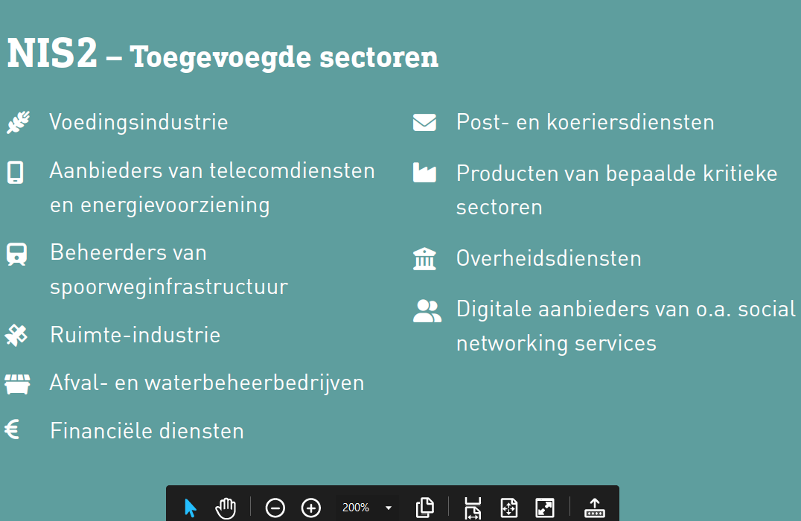
Tijdlijn en toepasselijkheid
NIS-2 heeft tot doel cyberveiligheid van belangrijke en essentiële ketens te beschermen
In vergelijking met NIS-1 (2016) neemt het aantal betrokken sectoren exponentieel toe.
NIS-2 moet 21 maanden na aanname vertaald worden in nationale wetgeving.
Aanname was 18 december 2022, deadline nationale wetgeving dus op 18 oktober 2024
Bron: bechtle.com

Slide 5
Alle aanbieders domeinnamen in scope
Art. 2 4: Regardless of their size, this Directive applies to entities providing domain name registration services. Art. 2 2: Regardless of their size, this Directive also applies to entities of a type referred to in Annex I or II, where [..] services are provided by [..] top-level domain name registries and domain name system service providers
Art. 6 20/22: DNS service provider’ means an entity that provides: (a) publicly available recursive domain name resolution services for internet end-users; or (b) authoritative domain name resolution services for third-party use,
‘entity providing domain name registration services’ means a registrar or an agent acting on behalf of registrars, such as a privacy or proxy registration service provider or reseller;
Art. 26 3: If an entity [..] is not established in the Union, but offers services within the Union, it shall designate a representative in the Union.

Slide 6
Art. 28 Breakdown

Slide 7
Art. 28 1:
[..] Member States shall require [..] registries and entities providing domain name registration services to collect and maintain accurate and complete domain name registration data
[..] in accordance with Union data protection law as regards data which are personal data.

Slide 8
Art. 28 2:
Such information shall include:
(a) the domain name;
(b) the date of registration;
(c) the registrant’s name, contact email address and telephone number;
(d) the contact email address and telephone number of the point of contact [..] in the event that they are different from [..] the registrant.

Slide 9
Art. 28 6:
Compliance with the obligations [..] shall not result in a duplication of collecting domain name registration data. [..] Member States shall require [..] registries and entities providing domain name registration services to cooperate with each other.

Slide 10
Dus?
Het moet accuraat en compleet zijn
Het mag niet strijdig zijn met de AVG (persoonsgegevens..)
De data wordt bij voorkeur maar een keer aan de klant gevraagd
Onuitgesproken, maar logisch:
Alle EU-burgers gelijk behandelen
Verschillen tussen lidstaten mogen niet zo groot zijn dat interne markt verstoord wordt

Slide 11
Voorbeeld: registratieproces .nl. .be & .com
Klant
Reseller/hoster
Registrar
Uitdagingen:
Waar vindt de check plaats?
Aan de eisen van welke lidstaat wil je voldoen?
Hoe kunnen partijen verificatie achterhalen?
Registries
Toezicht houders

Slide 12
En verder:
Niet gespecificeerd hoe lang verificatie geldig is
Geldt ook voor bestaande registraties (loophole: article 22 ‘proportionaliteit’)?
Gegevens worden 1 keer verzameld, maar mogen overal opgevraagd worden.
Wat gebeurt er als verificatie faalt of verificatie aangevochten wordt?
Waar en hoe leggen wij verificatie vast (methode, datum, verifierende partij..)?

Slide 13
Wat zijn de opties?
Wetgever neemt art. 28 over en laat interpretatie aan rechter/toezichthouder
Wetgever specificeert art. 28 voor de eigen lidstaat.
Lidstaten komen in overleg tot uitwerking (NIS-2 Coordination Group).

Slide 14
Uitdagingen voor de sector:
Gaan wij voor minimale of uniforme requirements?
Wanneer kan de sector starten met inrichten van processen?
Moeten wij taken in de keten herverdelen?

Slide 15
Wanneer weten wij meer?
Eind oktober Zero Day Event in Hamburg
Update van coördinatie groep lidstaten
Overview van draft-implementaties in andere landen
Wetsvoorstel waarschijnlijk pas na verkiezingen

Slide 16
Dankjewel voor je aandacht!
Volg ons
SIDN.nl
@SIDN
SIDN

